Slide 1




Accueil
Somaire
Présentation
Conclusion
Page 01
RP2 Projet 2025
Projet TCB
Kit d’arbitrage et de suivi des perfomances des joueurs
Application web - statistiques : Site Web

Slide 2


Accueil
Somaire
Présentation
Conclusion
Page 02
Introduction
➤ Présentation du projet et de son contexte
➤ Rôle de l’étudiant 1 dans l’équipe
Objectifs de la partie
➤ Missions confiées
➤ Fonctions attendues dans l’application
Travail réalisé
➤ Backend : serveur Node.js, récupération des données
➤ Frontend : affichage, graphiques, comparaison
➤ Authentification et sécurité
➤ Collaboration avec l’étudiant 2
Difficultés rencontrées
➤ Problèmes techniques
➤ Solutions apportées
Travail en cours et prochaines étapes
➤ Sécurité, graphique global, recette
➤ Tâches planifiées
Conclusion
Sommaire

Slide 3


Accueil
Somaire
Présentation
Conclusion
Page 03
Introduction
•Projet commandité par le Tennis Club Brestois (TCB)
Objectif : développer une solution pour suivre et analyser les performances des joueurs

Slide 4
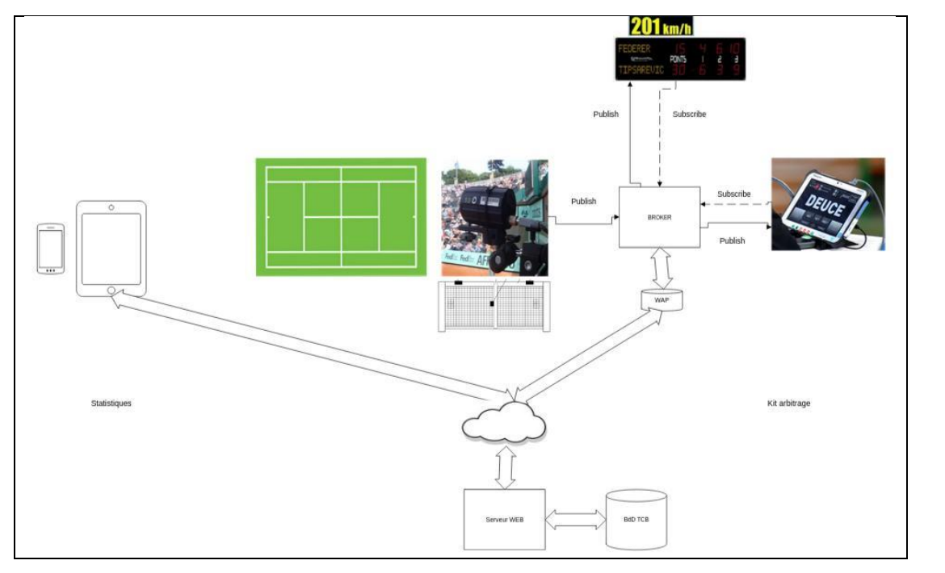
Accueil
Somaire
Présentation
Conclusion
Page 03

Slide 5
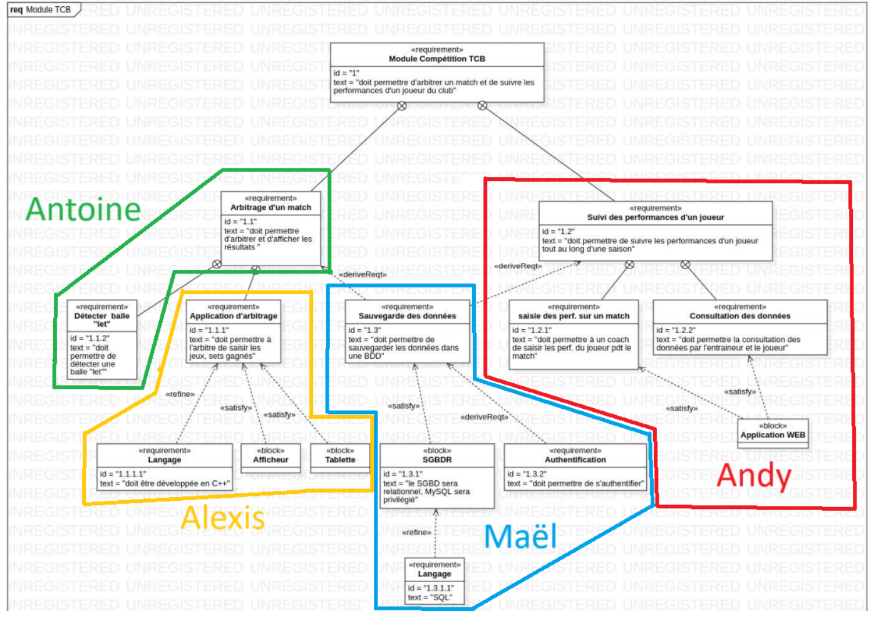
Accueil
Somaire
Présentation
Conclusion
Page 04

Slide 6


Accueil
Somaire
Présentation
Conclusion
Page 05
Objectifs de ma partie
•Créer une application web responsive (design + ergonomie)
•Afficher les statistiques des joueurs par match
•Générer des graphiques (match donné ou global)
•Permettre la comparaison entre deux joueurs
•Mettre en place une authentification (joueur / entraîneur / accompagnateur)

Slide 7
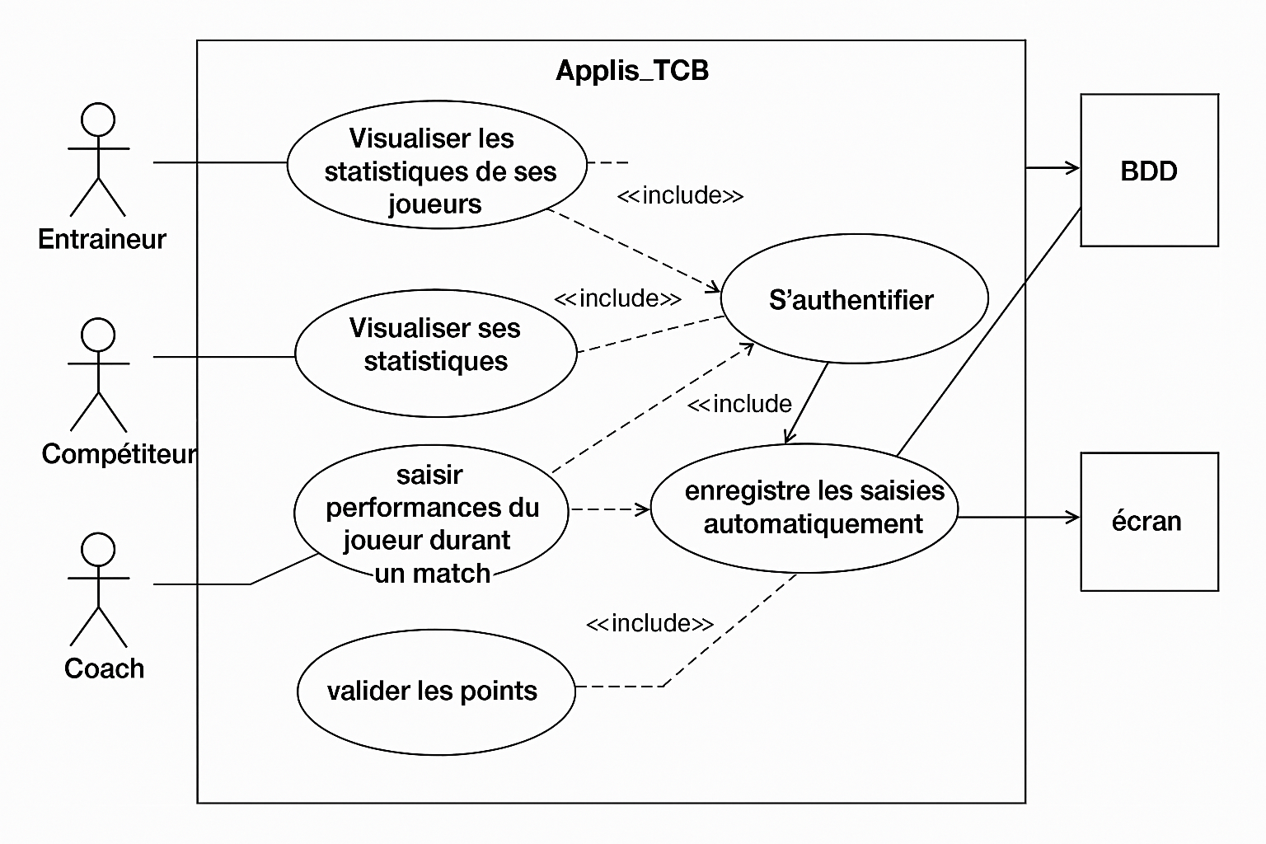

Accueil
Somaire
Présentation
Conclusion
Page 06

Slide 8

Accueil
Somaire
Présentation
Conclusion
Page 07
Travail réalisé : Backend
Structure du serveur Express (Node.js)
Connexion à la base de données MySQL via MQTT
Gestion des requêtes SQL
Traitement des statistiques
Gestion des erreurs
Authentification et sessions

Slide 9
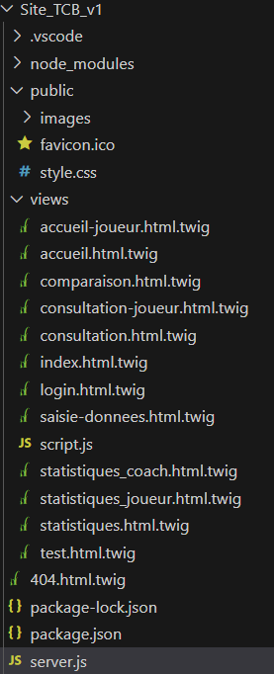
Accueil
Somaire
Présentation
Conclusion
Page 08
Solutions utilisées
Structure du site
Composant | ✅ Choix utilisé | ❌ Autre solution possible | ⚠️ Pourquoi moins adaptée dans le projet
Serveur web | Express.js | Fastify | Plus rapide mais moins de plugins et plus compliqué
Templating | Twig | EJS | Moins structuré que Twig pour la séparation HTML/JS
Authentification | express-session | JWT | Complexe à gérer pour les rôles + requiert plus de sécurité côté client
Sécurité mdp | bcrypt | argon2 | Plus sécurisé, mais installation plus complexe et surdimensionnée ici
MQTT | mqtt (npm) | paho-mqtt en Python | Aurait impliqué un backend Python à part
Routing | Express natif | Koa.js | Plus compliqué
Requête SQL | SQL via MQTT | Appels directs REST sur la base | Dépendance forte entre frontend/backend
Sessions | express-session | Cookies HTTP + localStorage | Plus fragile, moins sécurisé, pas adapté à un accès multi-utilisateur

Slide 10
Accueil
Somaire
Présentation
Conclusion
Page 09
Tests unitaires
🔐 Authentification et gestion de session
✔ Connexion avec identifiants valides ---> Vérifie qu’un utilisateur accède bien à son espace
✔ Connexion avec identifiants invalides ---> Vérifie le refus et le message d’erreur
✔ Session correctement créée ---> Vérifie que req.session contient les bons champs
✔ Déconnexion ---> Vérifie que la session est détruite proprement
✔ Accès sans session ---> L’utilisateur non connecté est redirigé/refusé
🧠 Middleware de contrôle d'accès
✔ Accès interdit à une route protégée (joueur sans session) ---> Doit renvoyer 401 ou redirection
✔ Accès entraîneur à ses joueurs ---> L’entraîneur ne peut voir que ses joueurs
✔ Joueur ne peut pas accéder aux données d’un autre joueur ---> Vérifie l’isolation des données par ID/session
🔒 Sécurité
✔ Hachage d’un mot de passe avec bcrypt ---> Données salées dans la BDD
✔ Injection SQL simulée ---> La chaîne n'est jamais insérée dans la requête brute (si applicable)
✔ Bouton de déconnexion ---> Ne doit pas permettre de se reconnecter sans re saisir les identifiants

Slide 11

Accueil
Somaire
Présentation
Conclusion
Page 10
Travail réalisé : Frontend
Développement de l’ensemble des pages de l’interface utilisateur (joueur, entraîneur, statistiques, comparaison…)
Mise en place d’une interface fluide, claire et responsive, adaptée à tous types d’écrans
Création de la page de comparaison entre deux joueurs
Affichage dynamique d’un tableau comparatif clair et intuitif
Génération d’un graphique radar interactif avec Chart.js
Pop-up de visualisation des statistiques détaillées par match

Slide 12

Accueil
Somaire
Présentation
Conclusion
Page 11
Solutions utilisées
Composant | ✅ Solution utilisée | ❌ Alternative moins adaptée | ⚠️ Pourquoi moins adaptée
Affichage des pages HTML | Twig | HTML statique pur | Pas dynamique, duplication de code
Affichage graphique | Chart.js | Tableaux HTML simples | Pas visuel ni interactif, difficile à lire
Comportements dynamiques | JavaScript natif | Pas de JS ou JS inline | Pas d’interaction sans rechargement complet de la page
Design responsive | CSS media queries | Taille fixe en pixels | Inadapté aux écrans mobiles ou tablettes
Structure des fichiers | Twig + arborescence views | Tout dans un seul fichier HTML | Code illisible, non maintenable
Affichage contextuel (détail) | Pop-up JavaScript / modale HTML | Nouvelle page pour chaque vue | Lenteur, manque de fluidité dans l’interface

Slide 13

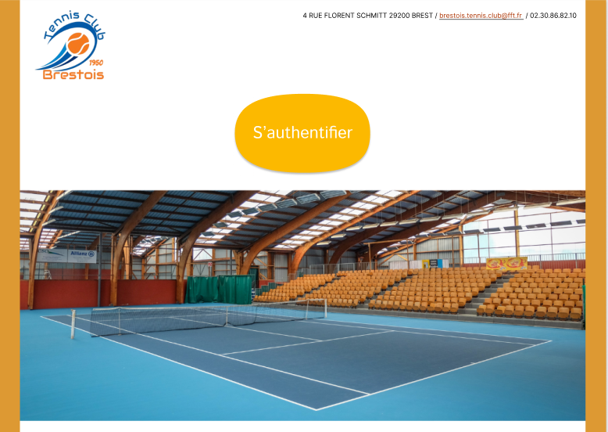
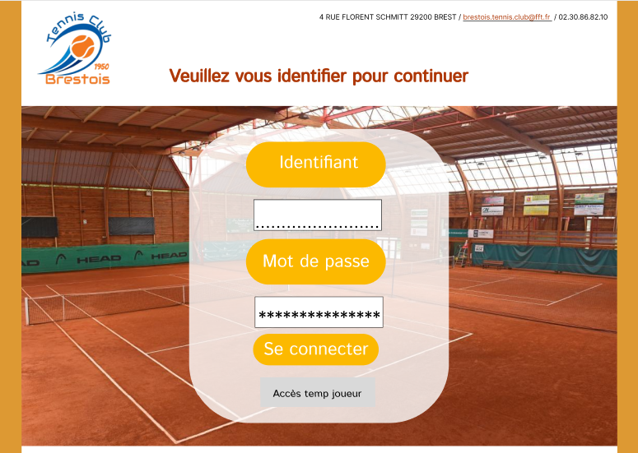
Accueil
Somaire
Présentation
Conclusion
Page 12
Mock-up :
Figma

Slide 14
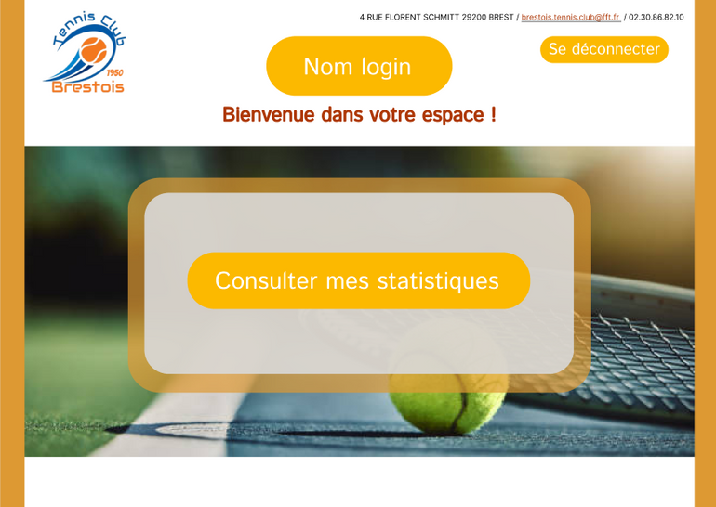
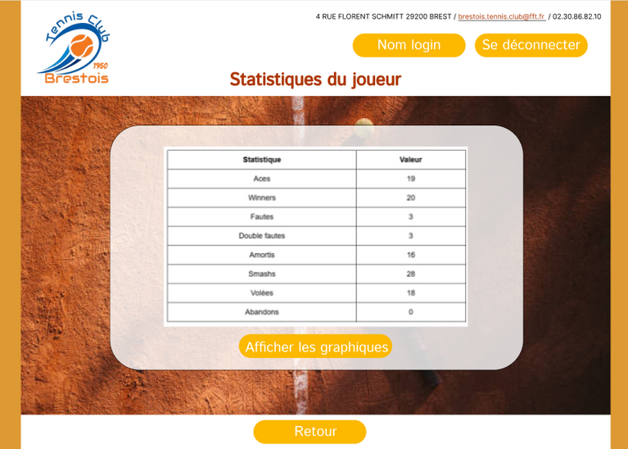
Accueil
Somaire
Présentation
Conclusion
Page 13
Mock-up :

Slide 15
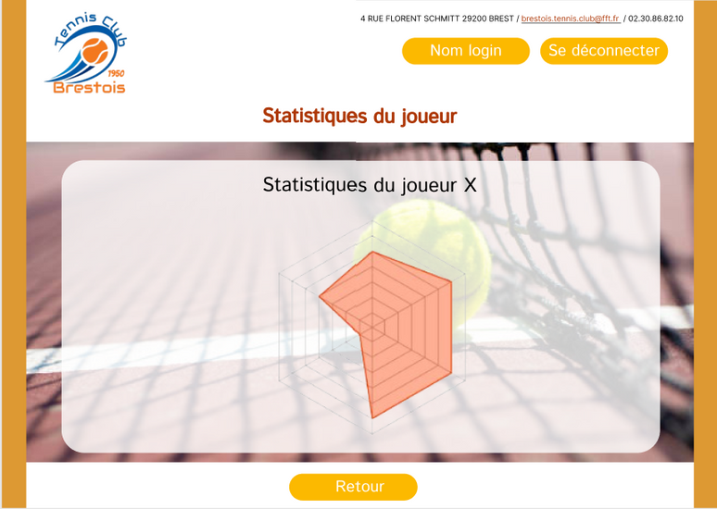
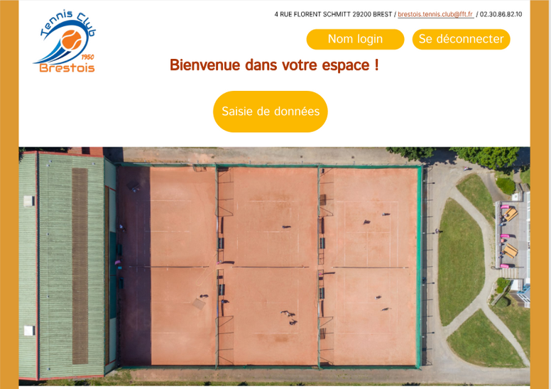
Accueil
Somaire
Présentation
Conclusion
Page 14
Mock-up :

Slide 16
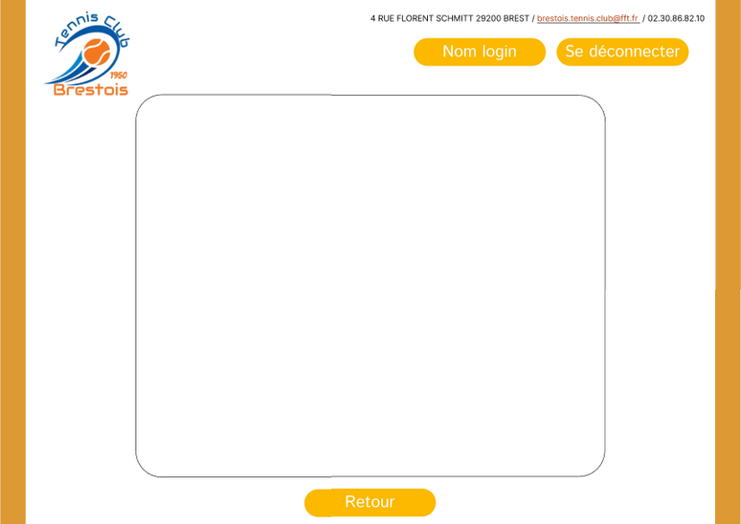
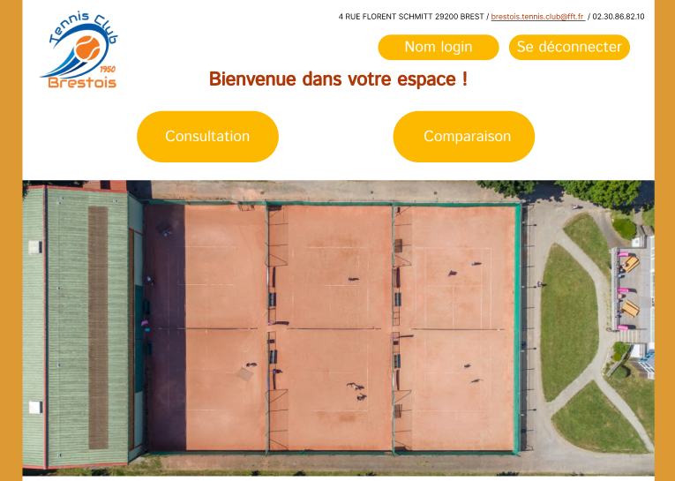
Accueil
Somaire
Présentation
Conclusion
Page 15
Mock-up :

Slide 17
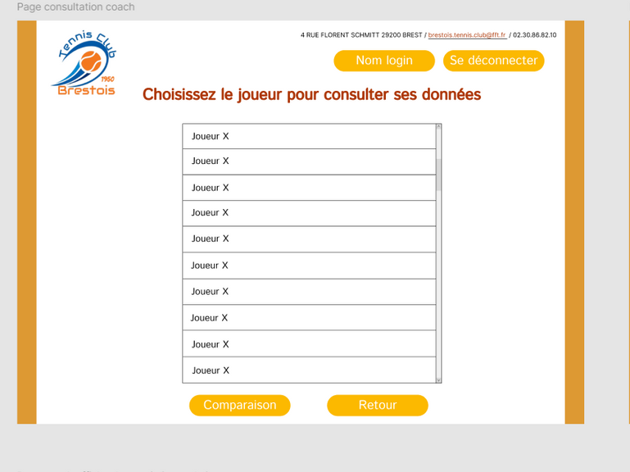
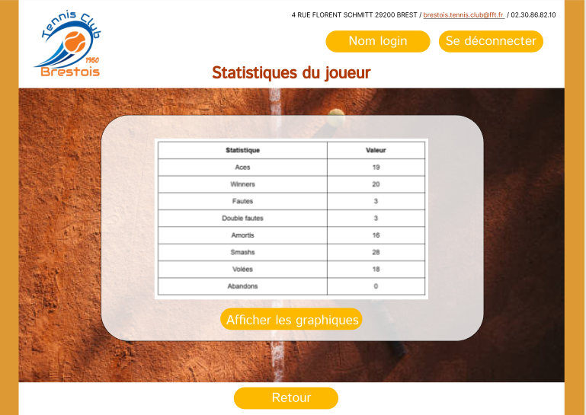
Accueil
Somaire
Présentation
Conclusion
Page 16
Mock-up :

Slide 18
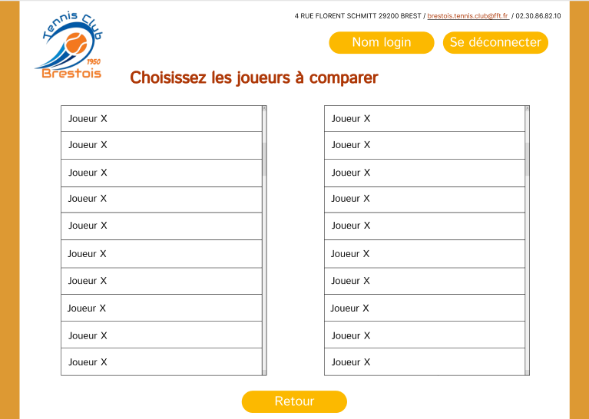
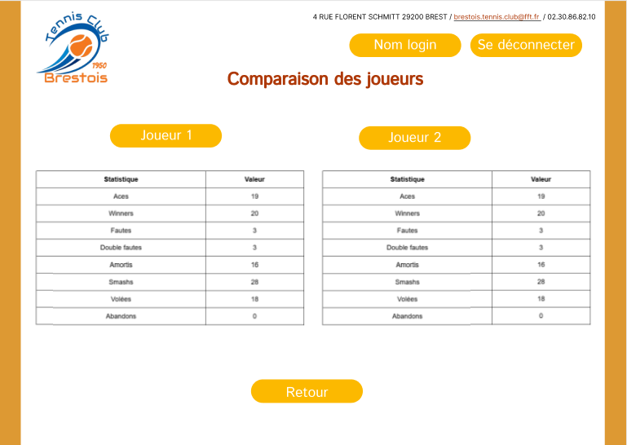
Accueil
Somaire
Présentation
Conclusion
Page 17
Mock-up :

Slide 19

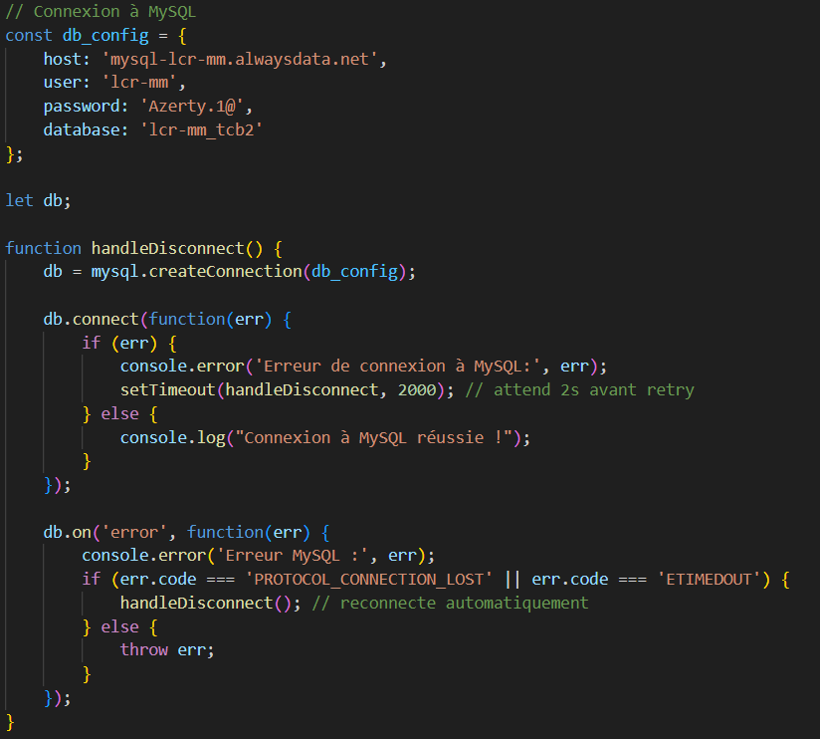

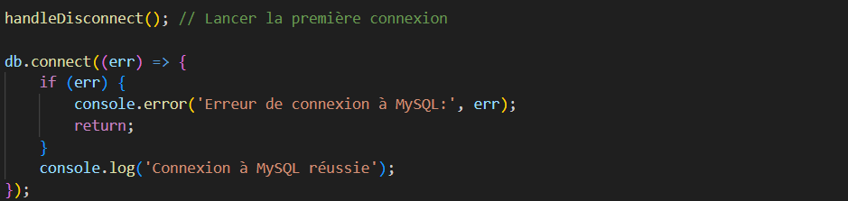
Accueil
Somaire
Présentation
Conclusion
Page 18
Connexion à la BDD

Slide 20
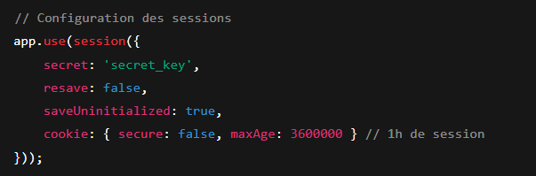
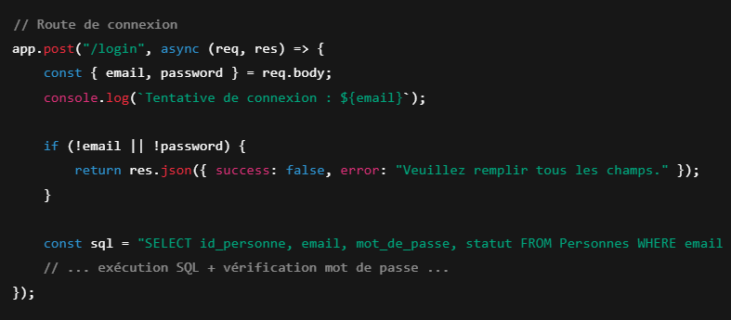
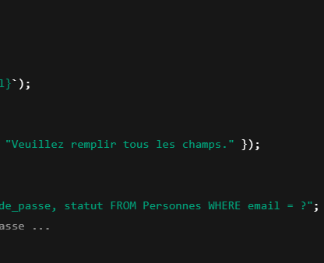
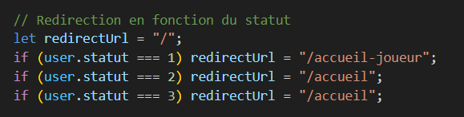
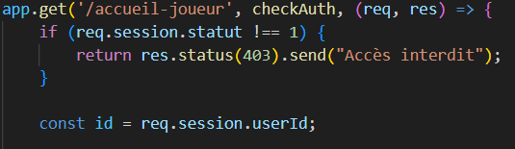
Accueil
Somaire
Présentation
Conclusion
Page 19
Gestion de l’authentification

Slide 21
Accueil
Somaire
Présentation
Conclusion
Page 20
Difficultés rencontrées
🔄 Incompatibilité entre la version Node.js et certains modules | Version trop récente en local vs version plus ancienne sur la machine cible | Retour à Node.js LTS + remplacement de mysql2/promise par mysql classique
❌ Erreurs undefined dans la page de comparaison | Changement de structure des objets retournés par le backend | Reprise de l’ancienne structure stats1[0] pour compatibilité
⚙️ Sélection indépendante des matchs sur la comparaison | Complexité de gestion côté frontend et backend pour chaque joueur | Condition dynamique dans les routes + filtrage JS côté client
🔐 Accès non autorisé à certaines pages | Mauvaise gestion initiale des rôles utilisateurs dans les sessions | Ajout d’un middleware de contrôle avec req.session.statut
🐢 Lenteur au premier appel de données (MQTT) | Temps de connexion au broker ou SQL long | Relance automatique
📱 Affichage non responsive sur certains écrans | CSS en px fixe ou éléments qui débordaient | Réécriture avec media queries pour adapter le rendu mobile
📉 Graphiques Chart.js qui s'affichent vides | Aucune donnée récupérée de la base pour certains matchs | Vérification JS avant de générer le graphique

Slide 22
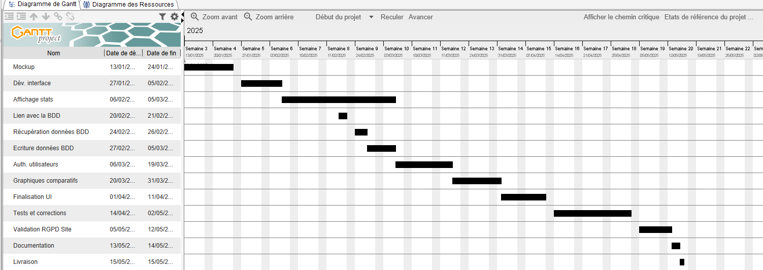
Accueil
Somaire
Présentation
Conclusion
Page 20
Suivi du planning

Slide 23
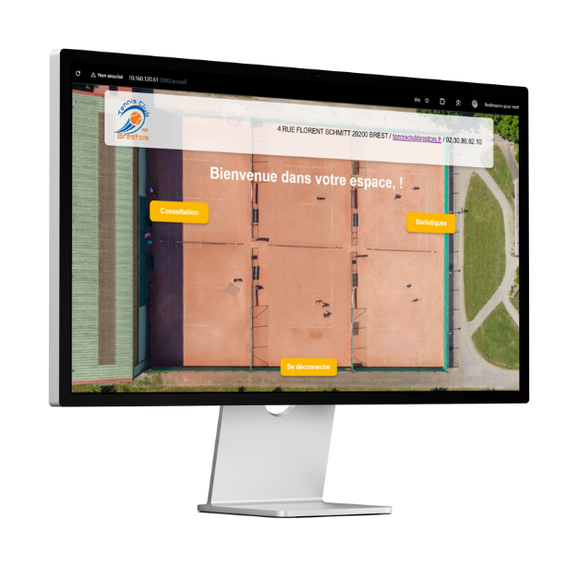
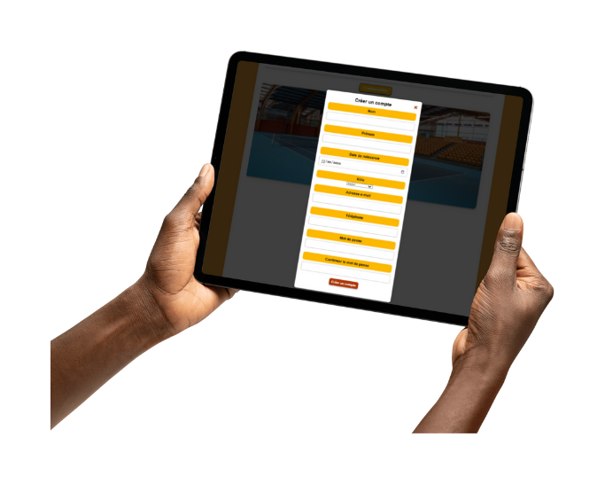
Accueil
Somaire
Présentation
Conclusion
Page 22
Conclusion
L’ensemble des fonctionnalités principales sont développées et fonctionnelles (responsive, authentification, statistiques, comparaison, affichage graphique)
Le site est responsive, fluide et adapté à différents profils d’utilisateurs (joueur / entraîneur)
Plusieurs problèmes techniques ont été rencontrés (compatibilité Node.js, traitement des données, MQTT…) et résolus
La communication avec l’équipe a permis d’intégrer les contraintes liées à la base de données et à la structure du projet

